Slide 1
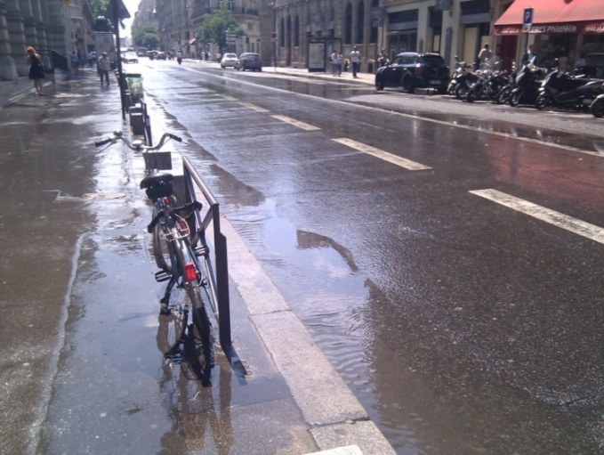
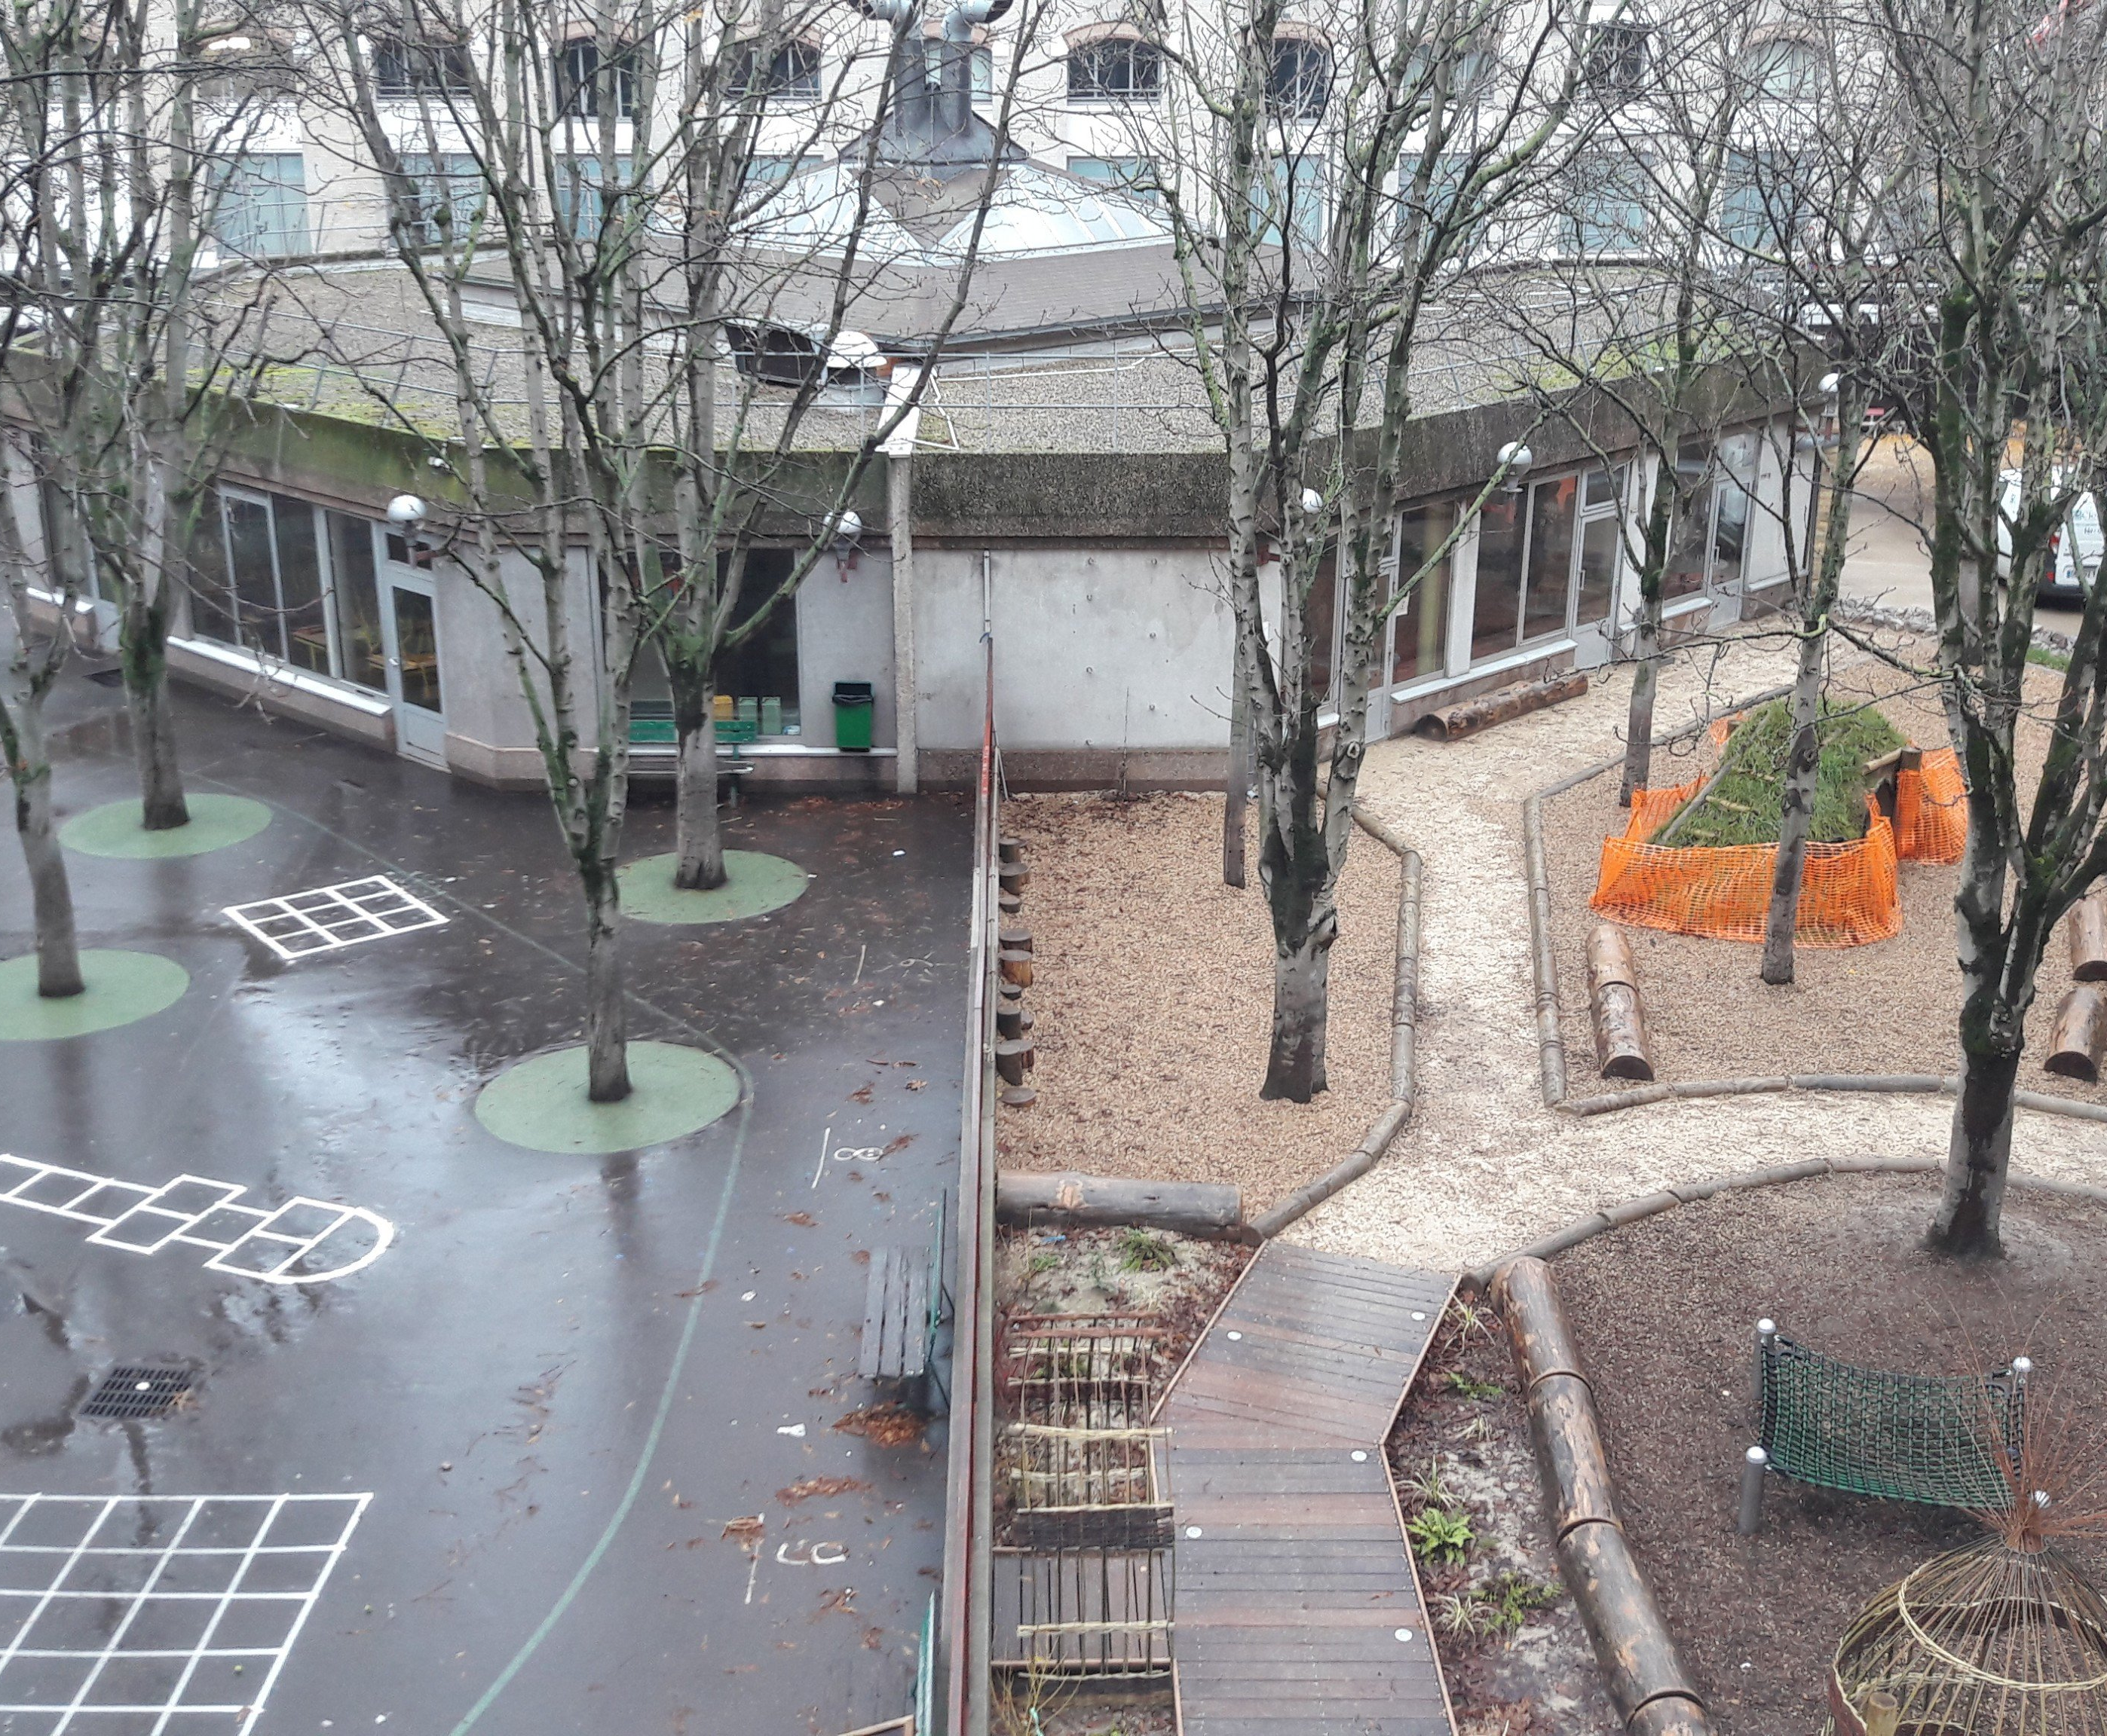
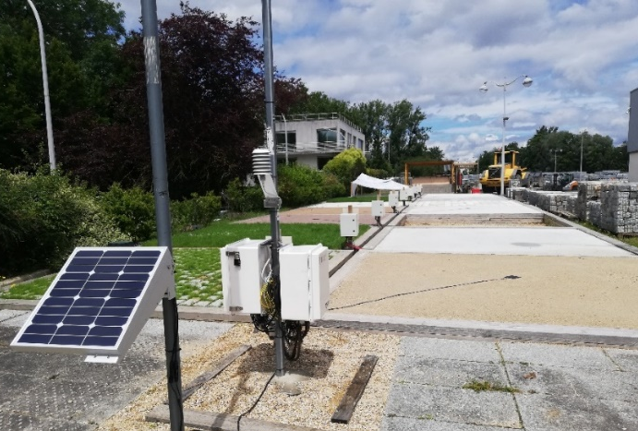
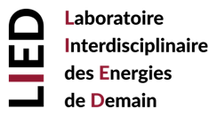




Effets de l’urbanisation sur la santé du citadin : adaptation des villes aux canicules
Martin Hendel
Symposium CREER
Médecine et environnement
20 septembre 2025

Slide 2
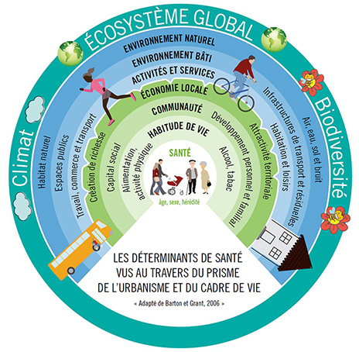
Urbanisme favorable à la santé (UFS)
Objectif
Tenir compte systématiquement et simultanément des conséquences sur la santé et l’environnement de tout projet d’urbanisme (planification et urbanisme opérationnel).
Indicateurs
Santé et bien être
Pollutions environnementales
Impacts sur la santé du changement climatique
Biodiversité
Cadre de vie (marchabilité, sécurité, …)
…
ARS Centre Val de Loire
Notes:
Lorsque le corps humain est confronté a de fortes chaleur, son mécanisme de thermorégulation peut etre débordé => apparition de pathologie type coup de chaud

Slide 3
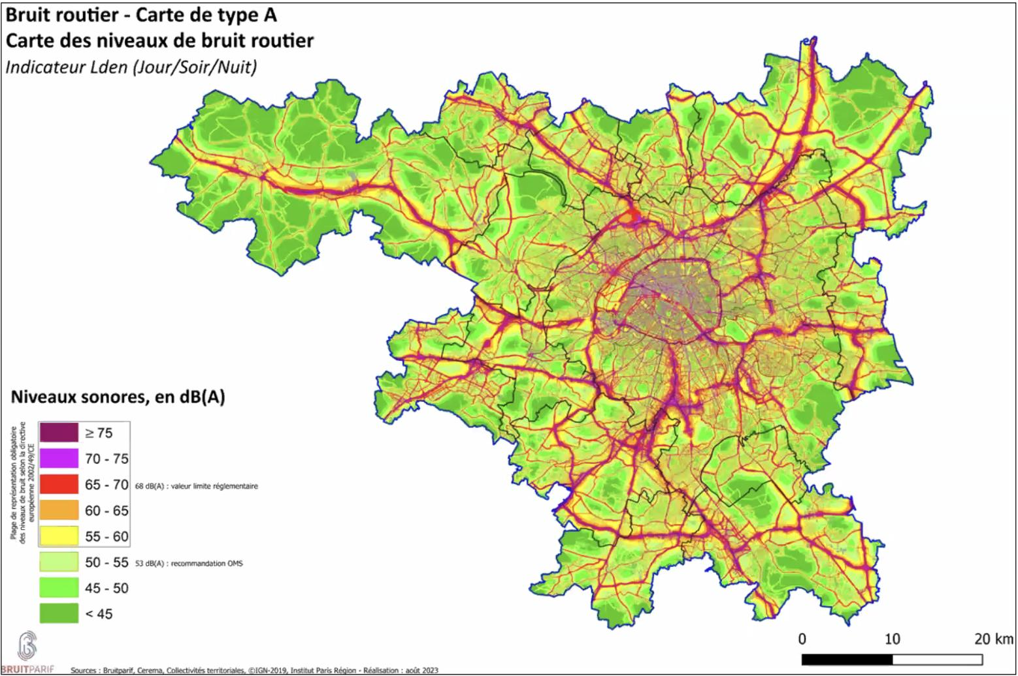
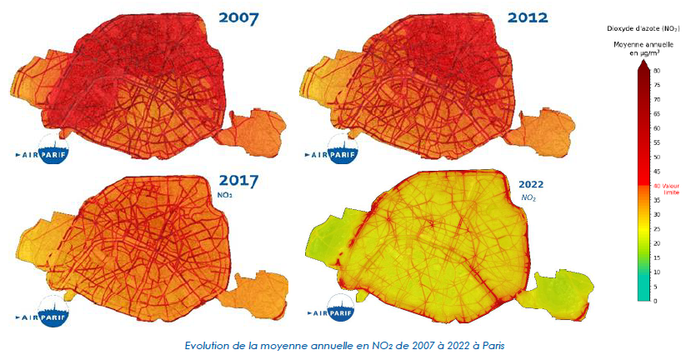
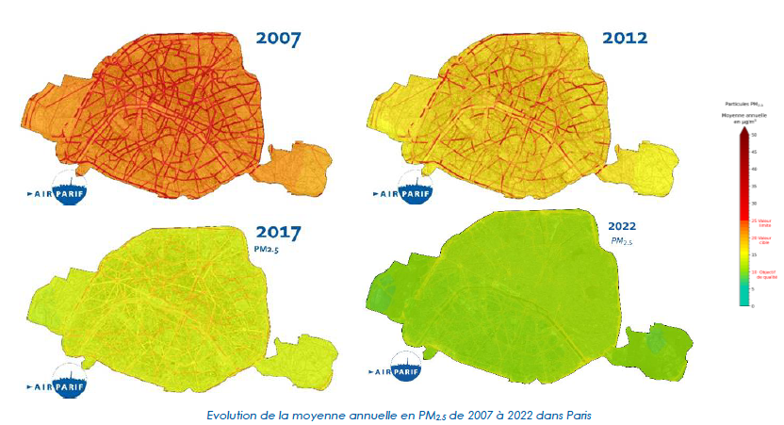
Pollutions urbaines
L’OMS recommande de ne pas dépasser, à l’année :
10 µg/m3 pour le dioxyde d’azote (NO2)
15 µg/m3 pour les PM10
5 µg/m3 pour les PM2,5
Bruit
Qualité de l’air
NOx
Qualité de l’eau, des sols, de la biodiversité, …
Polluants réglementaires vs. émergents
PM2,5
Notes:
Lorsque le corps humain est confronté a de fortes chaleur, son mécanisme de thermorégulation peut etre débordé => apparition de pathologie type coup de chaud

Slide 4
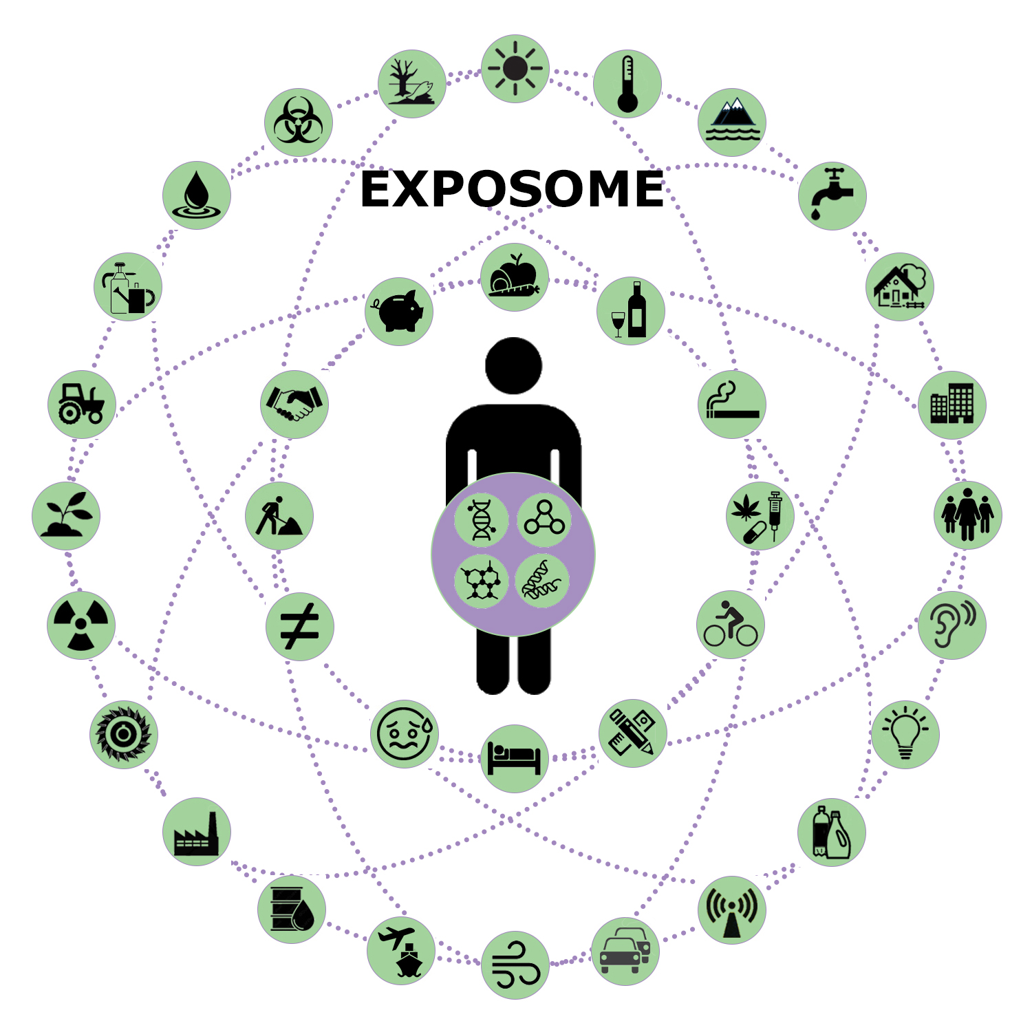
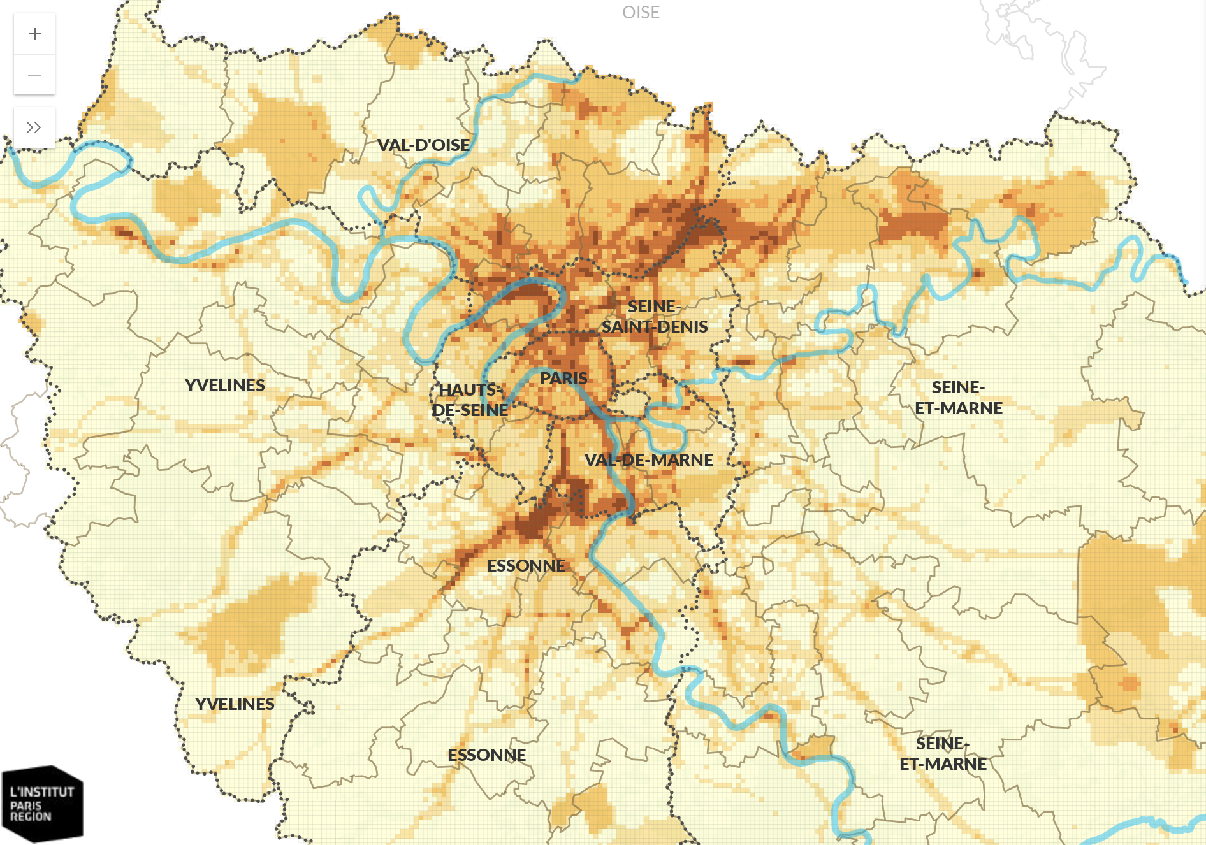
Multiexpositions
Plan Régional Santé Environnement 4 (PRSE4)
N. Ruaux
Notes:
Lorsque le corps humain est confronté a de fortes chaleur, son mécanisme de thermorégulation peut etre débordé => apparition de pathologie type coup de chaud

Slide 5
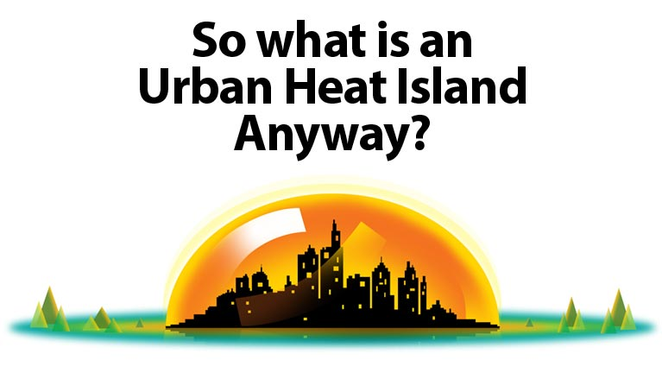
Au fait, c’est quoi l’îlot de chaleur urbain
(ICU) ?
Luke Howard
1772-1864
“Namer of Clouds”
Source : www.coolcommunitiesflorida.com

Slide 6
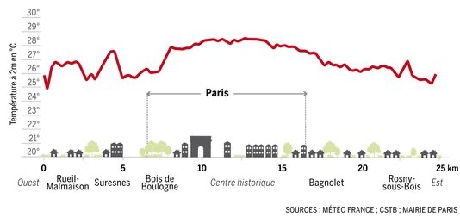
ICU Parisien
Phénomène de réchauffement localisé des villes
Ordre de grandeur :
T_{urbain} – T_{rural} = +3°C
+3°C

Slide 7
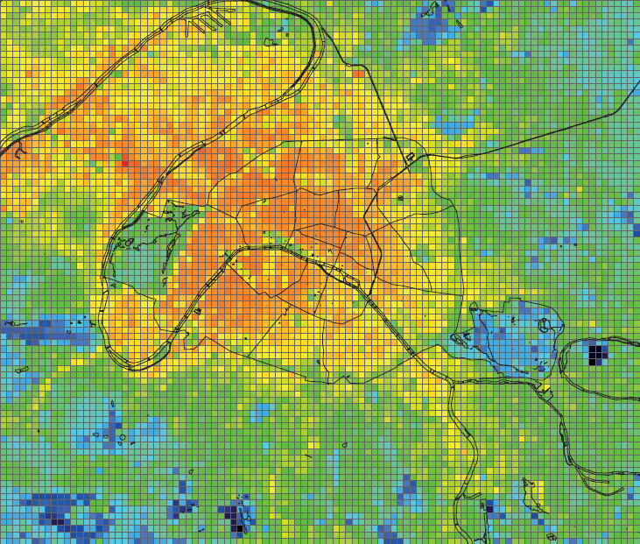
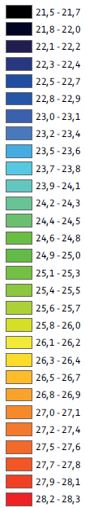
ICU Parisien
N
Phénomène de réchauffement localisé des villes
Ordre de grandeur :
T_{urbain} – T_{rural} = +3°C
Fortement amplifiés lors de conditions anticycloniques…
T_{urbain} – T_{rural} jusqu’à 8°C
12°C
Simulation de la température d’air à 2m à 6h le 10 août 2003
Source: EPICEA, 2012

Slide 8
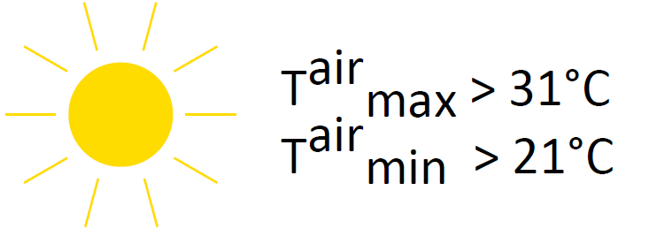
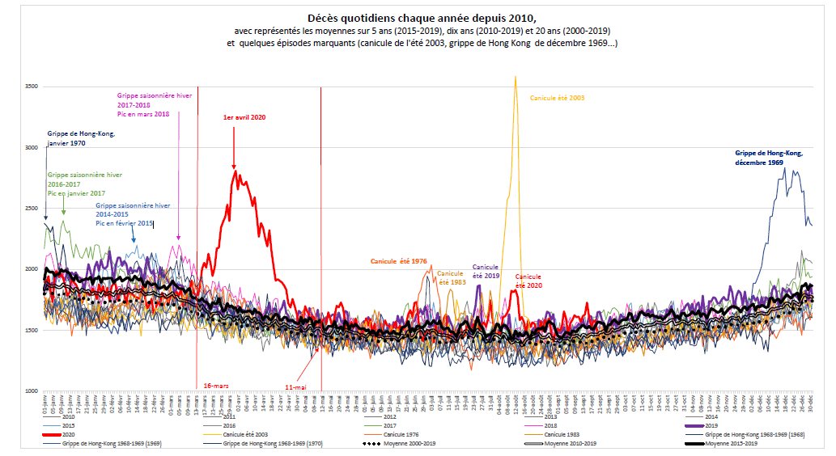
Canicules et santé
moy. sur 3 jrs
(Paris only)
Source : Insee
Décès quotidiens chaque année de 2010 à 2023
avec représentées les moyennes sur 5 ans (2015-2019), dix ans (2010-2019) et 20 ans (2000-2019)
et quelques épisodes marquants (canicule de l’été 2003, grippe de Hong-Kong de décembre 1969…)
3500
Canicule été 2003
Grippe de Hong-Kong
janvier 1970
3000
Grippe de Hong-Kong
décembre 1969
Grippe hiver
2016-2017
Grippe hiver
2017-2018
1ère vague Covid-19
2500
Canicule
été 1983
Canicule
été 2019
Canicule
été 2022
2e vague COVID-19
Grippe hiver
2014-2015
Canicule
été 2020
Canicule été 1976
2000
Canicule été 1976
1500
1000
16-mars
11-mai
Notes:
Lorsque le corps humain est confronté a de fortes chaleur, son mécanisme de thermorégulation peut etre débordé => apparition de pathologie type coup de chaud

Slide 9
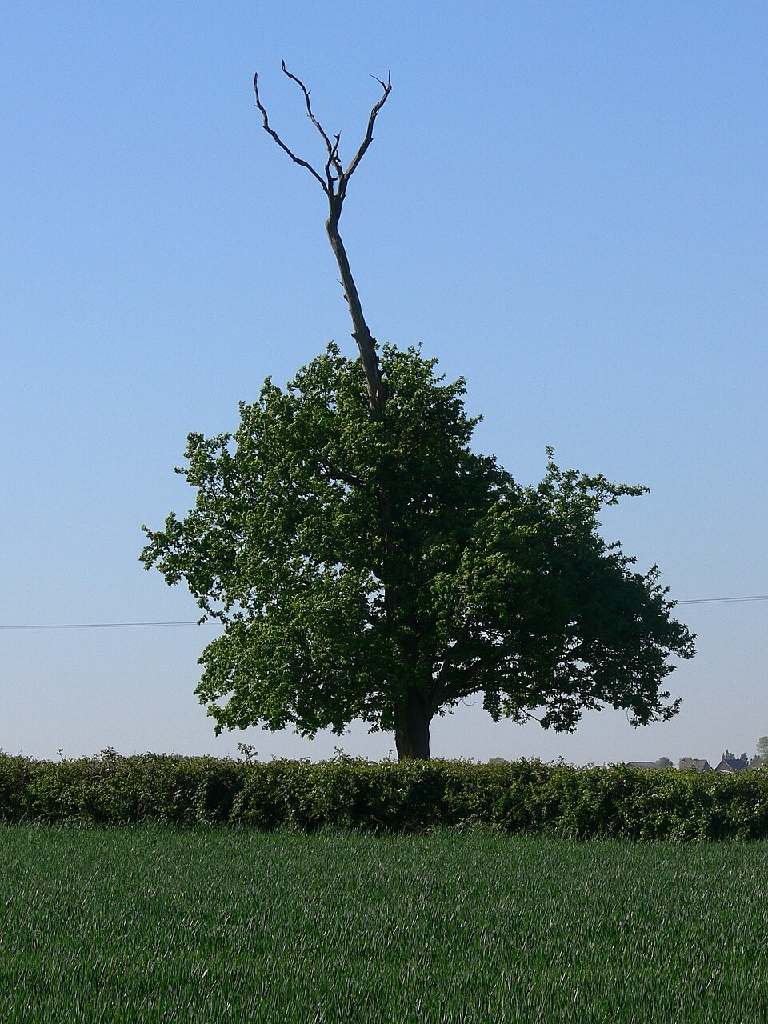
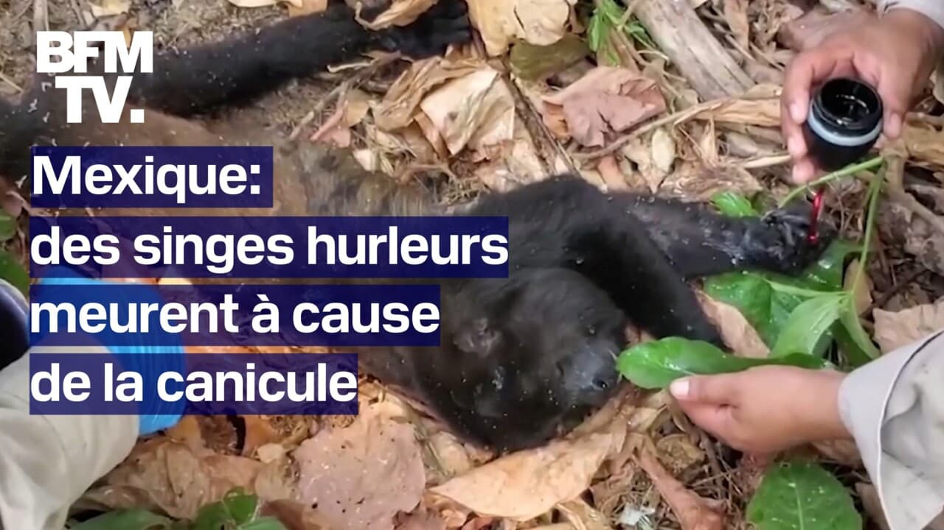
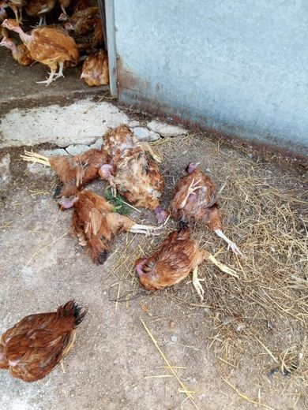
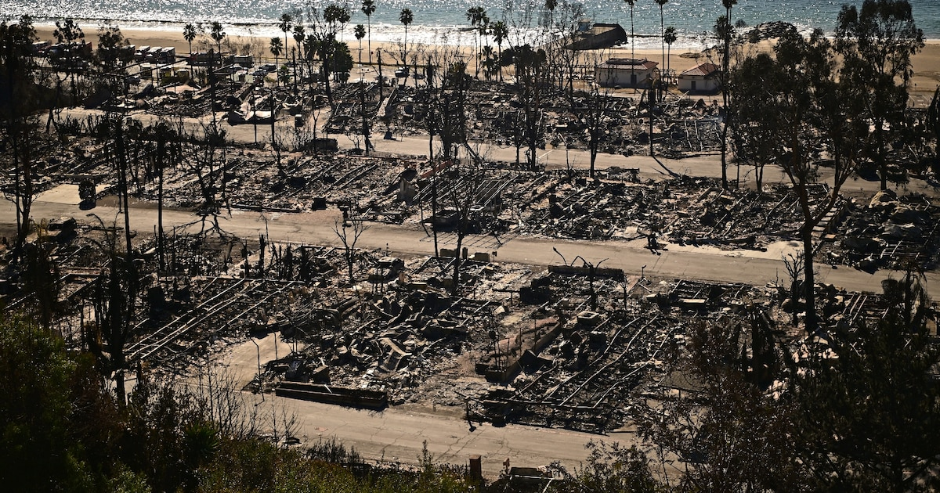
« Santé urbaine »
Flore
Faune
Faune sauvage
Risque d’incendie
Santé des arbres : « descente de cîme »
Emissions de polluants, allergènes, …
Wikipedia
AFP
Faune domestique
Midi Libre

Slide 10
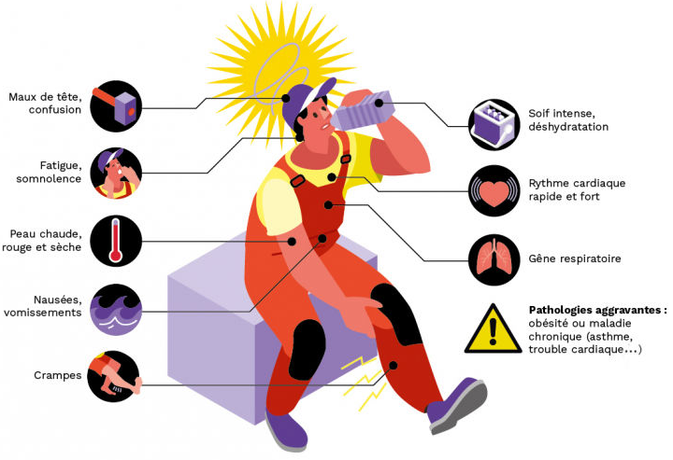
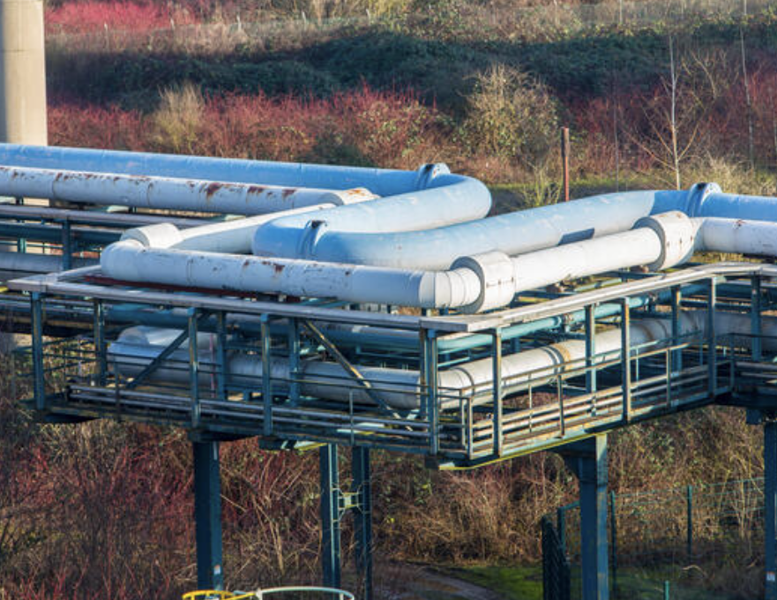
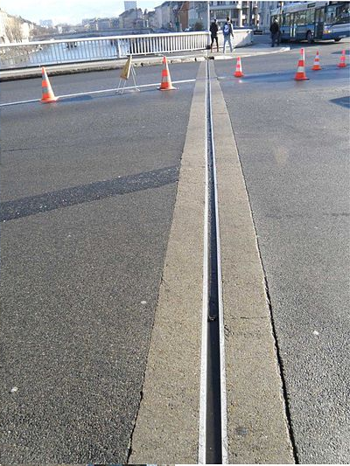
« Santé urbaine »
Infrastructures
Travailleurs / Ecoliers
Wikipedia
Dilatation thermique : ponts, viaducs, pipelines, réseaux de transport, de distribution ou de transport de fluides ou d’énergie (y c électrique) → endommagement/interruption du service
Coupures de courant : par ex appel de charge trop important (e.g. clim’), rupture des jonctions électriques, …
En particulier métiers en extérieur (agriculture, BTP, …), mais aussi intérieur
Concentration et capacité d’apprentissage
Moins de productivité, plus d’accidents du travail (+5-7% au-delà de 30°C, +10-15% au-delà de 38°C), …

Slide 11
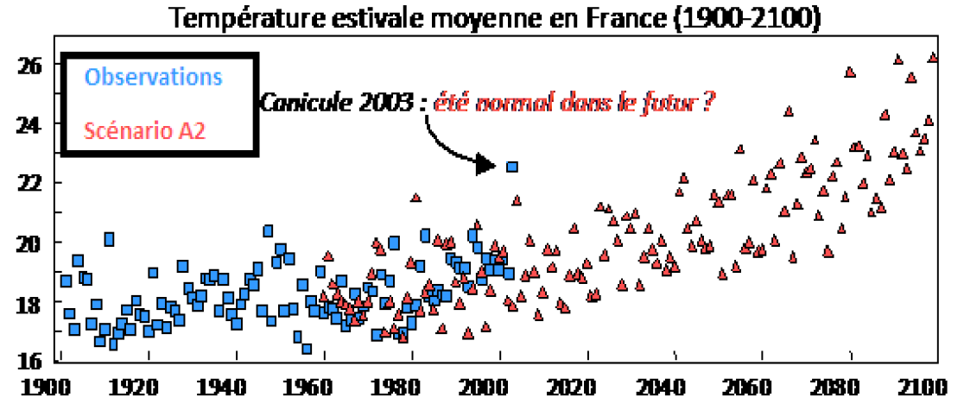
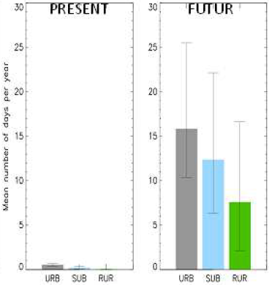
Canicules à Paris (et ailleurs)
Été 2003
1970-2007
2071-2099
1 jour/an
12-26 jours/an
Canicule 2003 tous les deux étés à partir de 2050
Source: Lemonsu et al. 2013

Slide 12
Stress thermique
Il s’agit d’un état physiologique dans lequel le corps humain doit fournir un effort pour réguler sa température.
Il dépend des échanges de chaleur avec l’environnement que le corps doit compenser.
Transpiration
Respiration
Rayonnement IR
Rayonnement
direct
Habits
Convection
Rayonnement IR
Conduction
Rayonnement
réfléchi
Havenith et al. 1999

Slide 13
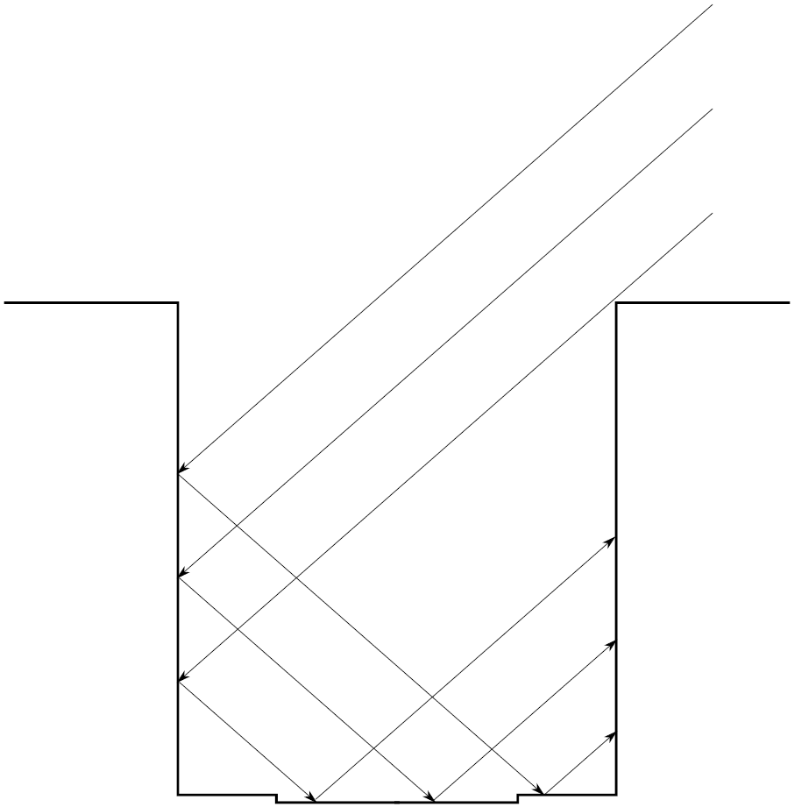
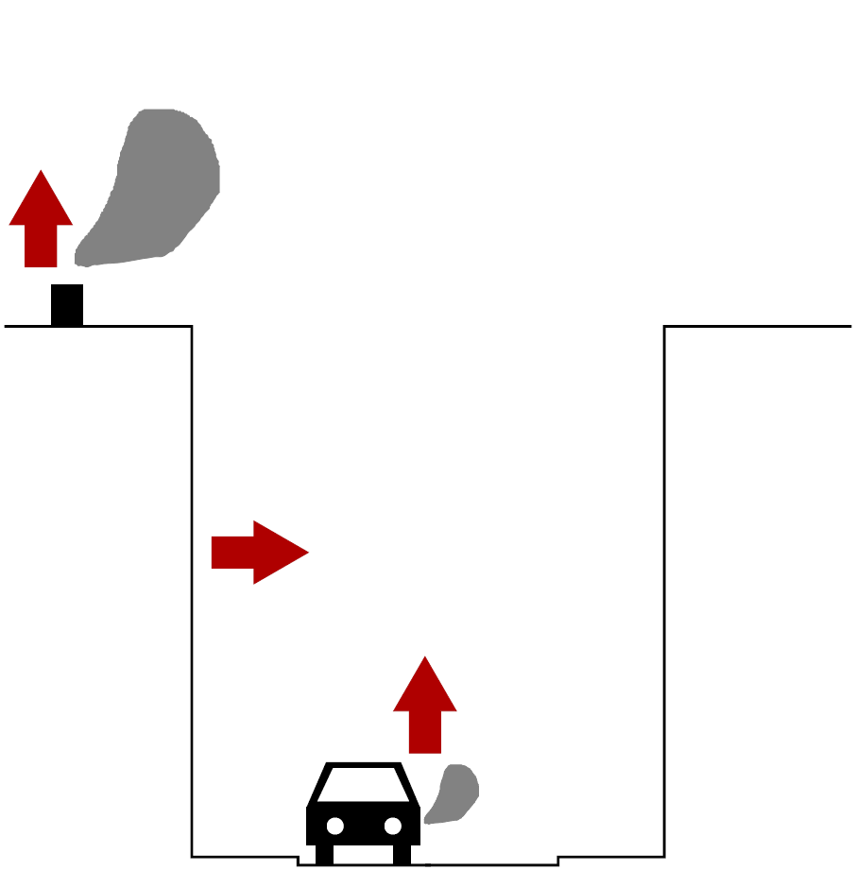
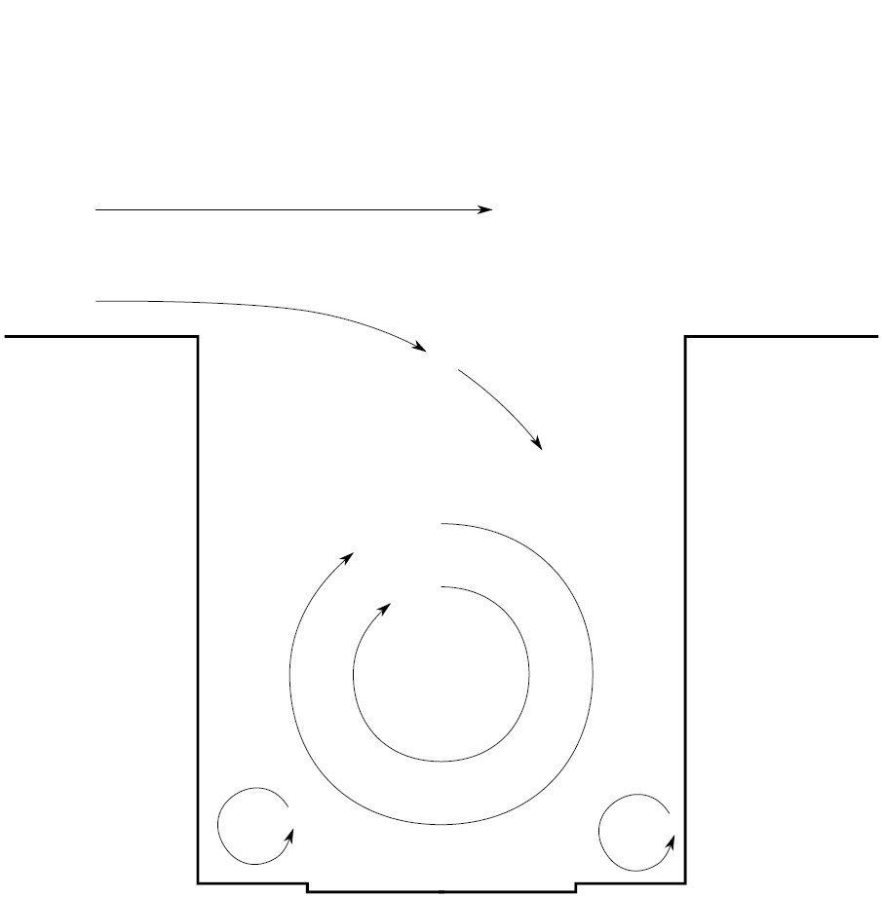
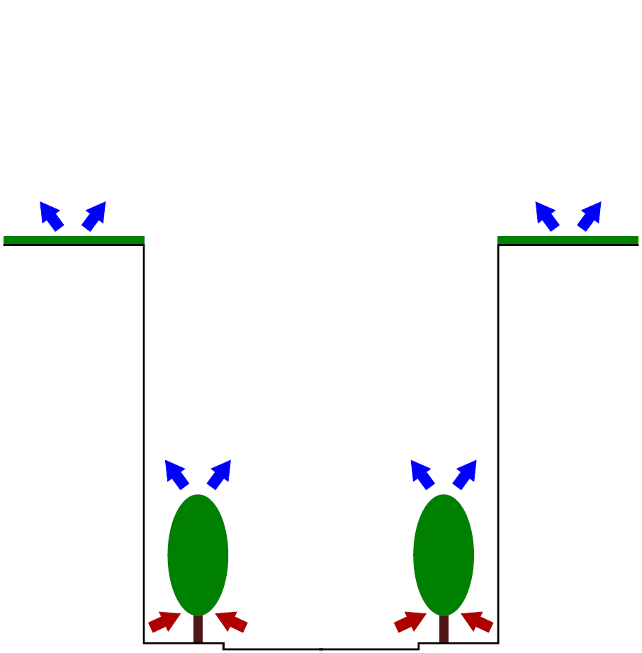
ICU : Mécanismes
Piégeage radiatif
Manque d’évapotranspiration
Obstruction du vent
Chaleur anthropique

Slide 14
Variabilité spatiale : ICU
Echelle ville
Echelle quartier
N
Simulation de la température d’air à 2m à 6h le 10 août 2003
Source: EPICEA, 2012

Slide 15
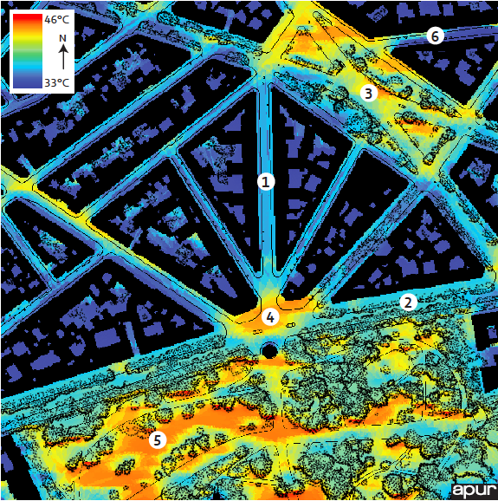
Variabilité spatiale : stress thermique
Echelle rue/piéton
Jour

Slide 16
Variabilité temporelle : ICU
Echelle ville
Oke 1982

Slide 17
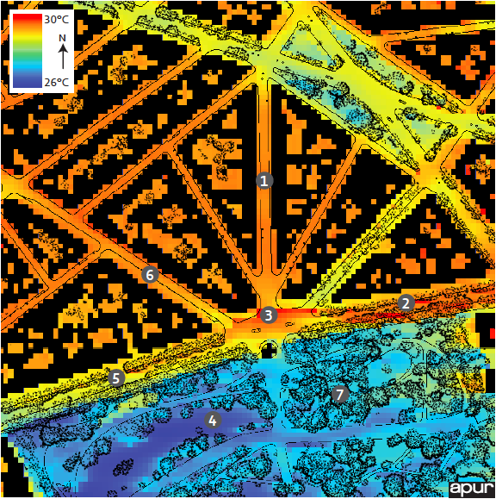
Variabilité temporelle : stress thermique
Echelle rue/piéton
Jour
Nuit

Slide 18
Quel est l’objectif ?
ICU et/ou stress thermique ?
Intérieur ou extérieur ?
Pic de chaleur ?
Autre(s) période(s) ?
Pic d’ICU ?
Oke 1982

Slide 19
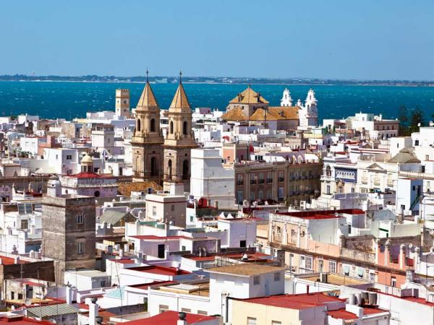
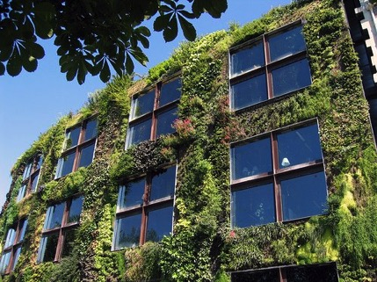
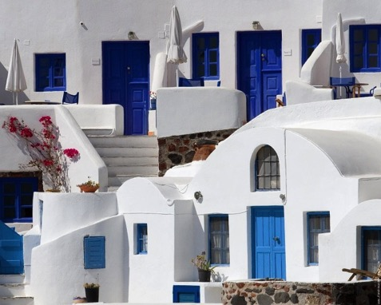
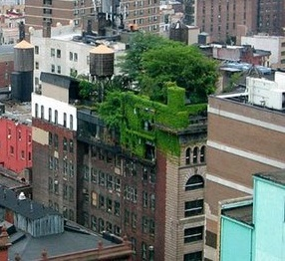
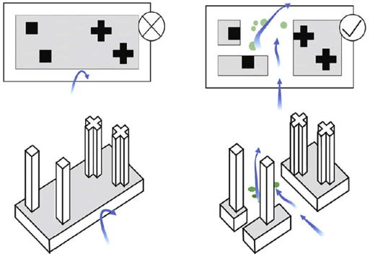
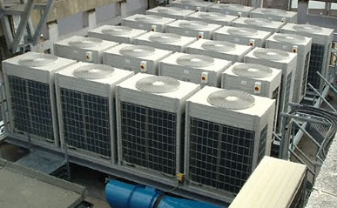
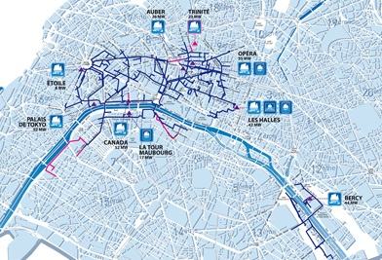
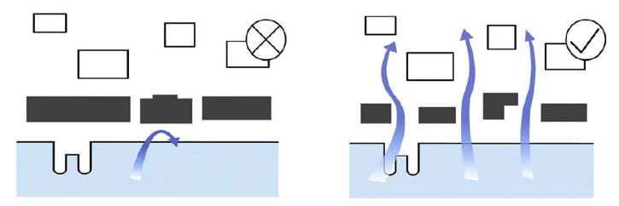
Solutions
Villes réfléchissantes
Végétalisation
Cádiz, Espagne
Musée du quai Branly
Piégeage radiatif
Faible évapotranspiration
Santorin, Grèce
New York
Obstruction du vent
Perméabilité aéraulique
Efficacité énergétique
Eco Boulevard, Madrid
Chaleur anthropique
Source : Ng E. (2009)
Réseau Climespace 2012

Slide 20
Leviers de rafraîchissement
Efficacité énergétique et orienter les rejets ailleurs que dans la cour
Efficacité énergétique et orienter les rejets ailleurs que dans la cour
Ombrage
Ombrage
Emissivité
Albédo
Ne pas bloquer les vents dominants (estivaux !)
Ne pas bloquer les vents dominants (estivaux !)
Végétation, perméabilité,
présence de l’eau, …
Conductivité, inertie

Slide 21



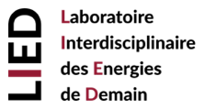



Chaleur et Santé : H3Sensing
Heat waves, urban Heat islands, and wellbeing and Health: a mobile sensing approach
Consortium
Participants LIED
Martin Hendel, Prof Associé ESIEE Paris
Frédéric Filaine, Ingénieur d’études UPCité
James Kamara, Doctorant ESIEE Paris
(2023-2026)
Financeurs
Objectifs
investiguer les déterminants du stress thermique individuel (environnement ext., bâtiments, stratégies individuelles, etc.)
caractériser le stress thermique et son impact sur le bien-être, la qualité du sommeil et des indicateurs physiologiques
proposer des pistes d’action et recommandations pour les politiques d’adaptation des villes

Slide 22
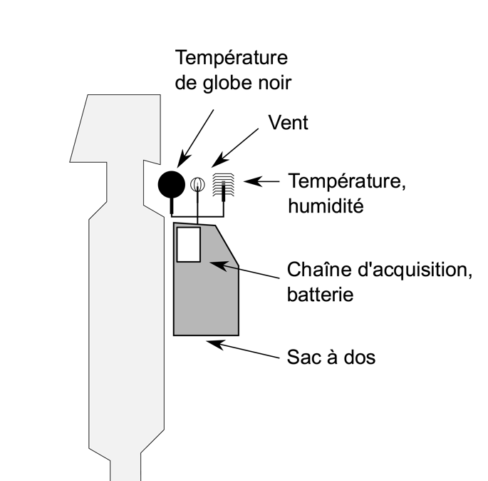
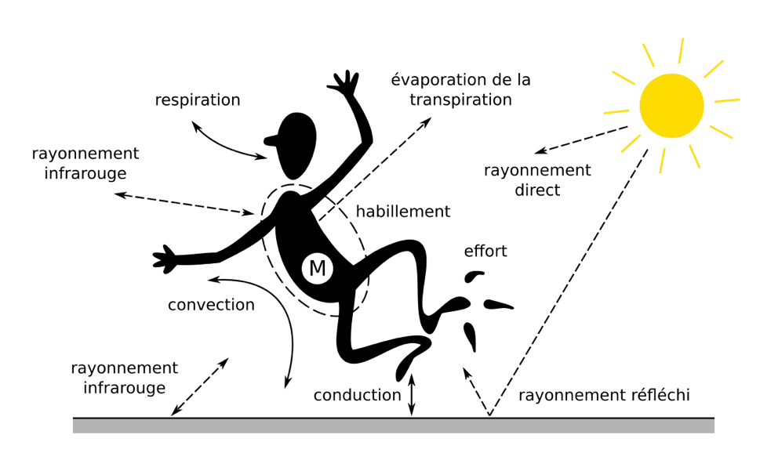
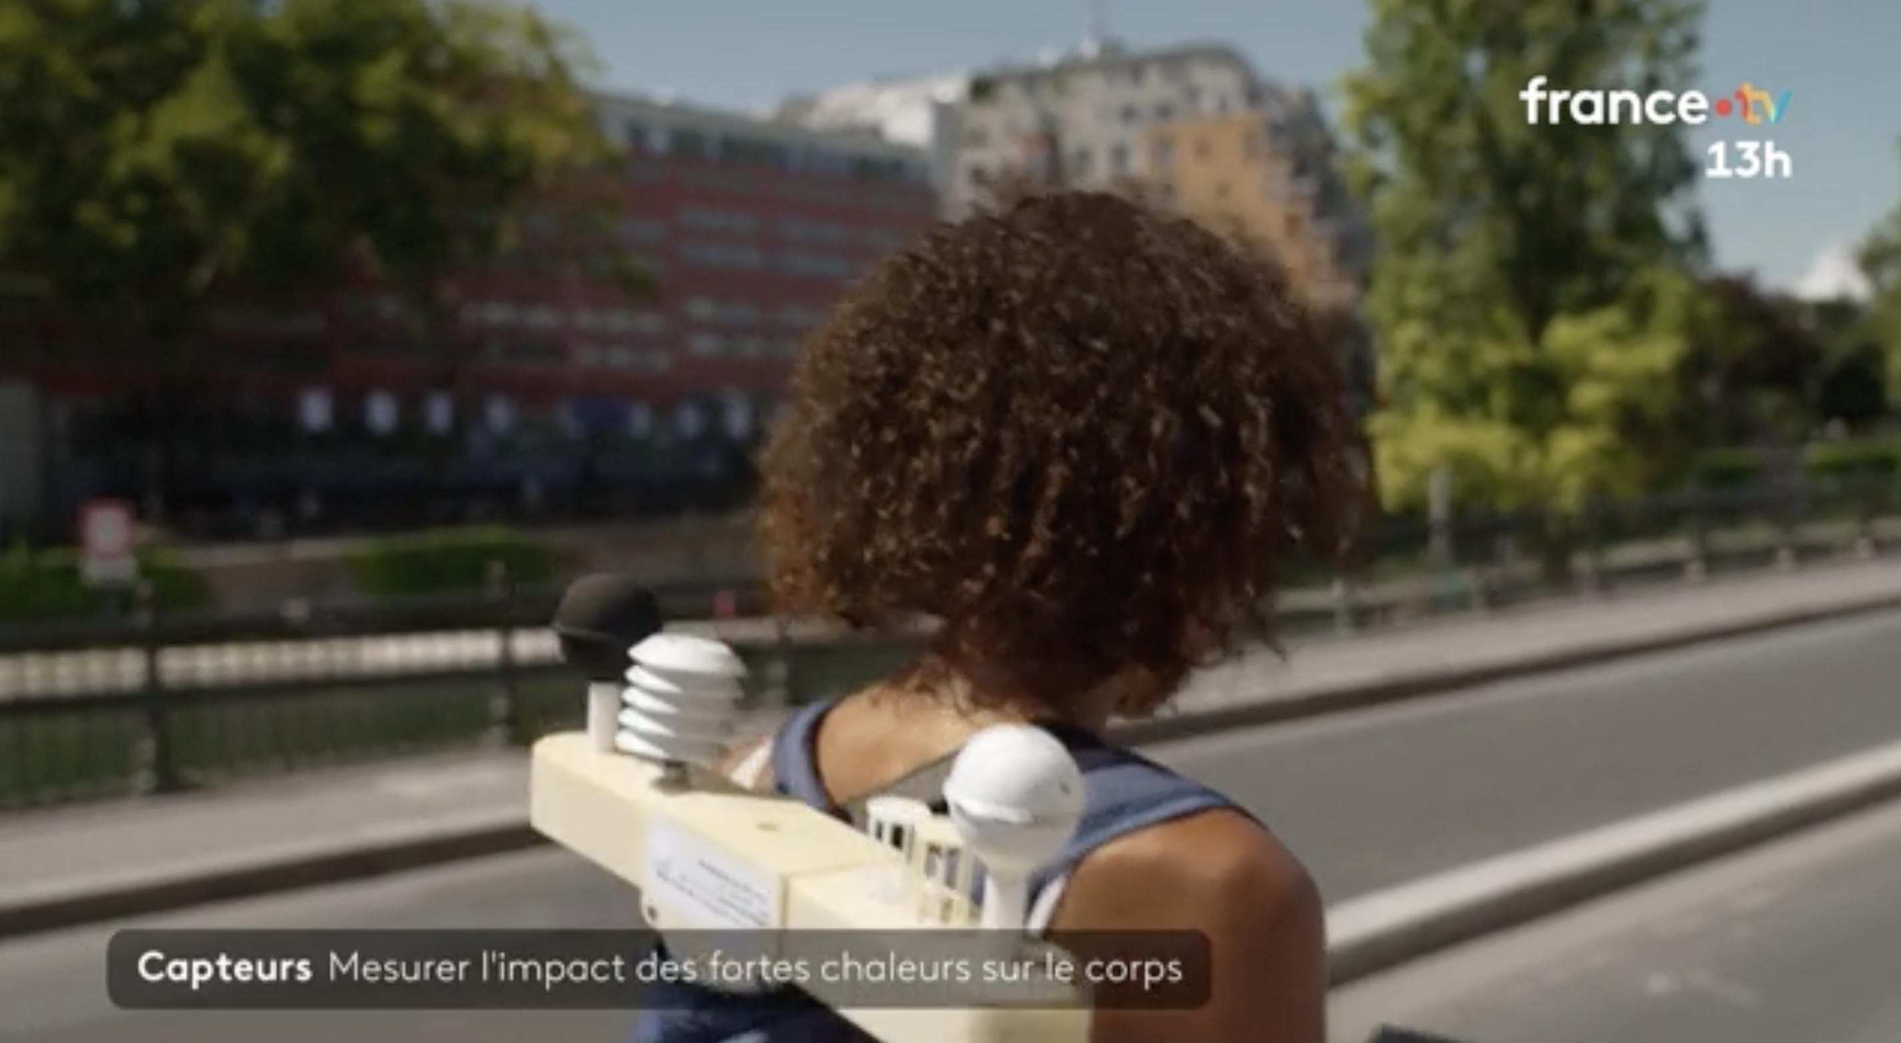
H3Sensing : Mesures prévues
Mobiles : Sac-à-dos
Parison 2020
Fixes (dans le logement) :
Paramètres météorologiques
Apports solaires

Slide 23
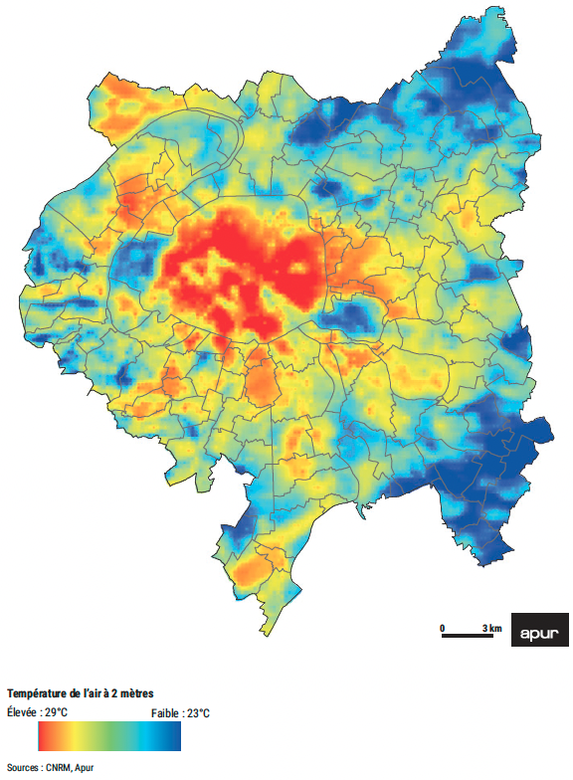

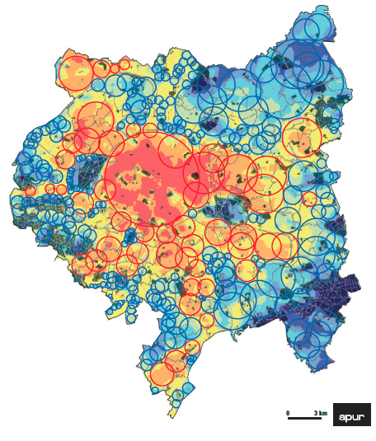
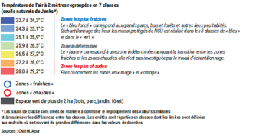
H3Sensing : échantillonage
Recrutement de 180 habitants du Grand Paris, deux périodes de 4 jours au printemps et à l’été 2025
Questionnaires :
Pratiques (sommeil, activités physiques, transports, alimentation, …)
Santé
Caractéristiques démographiques et socio-économiques
Quartier, logement et bâtiment
Mesures :
Santé (tension artérielle, sudation, température de peau, …)
Microclimatiques (T_{air}, HR, vent, T_{mrt})
2024
Assemblage de 25 kits de mesure
2025
Formation des assistants de recherche
Campagnes de mesure pendant le printemps et l’été

Slide 24

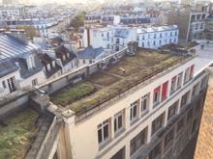
L’équipe Climat Energie en Milieu Urbain
Equipe : 6 ens.-chercheurs permanents, 7 thèses en cours +1 postdoc
Porteur de la thématique Rafraîchissement urbain
Thèses “Rafraîchissement urbain” (9) :
S. Parison (2017-2020) : Arrosage urbain
G. Karam (2019-2023) : Cours OASIS
M. Chaumont (2019-2023) : Toitures réfl. et arrosées
M. Chanial (2020-2024) : Revêtements urbains in situ
M. Frere (2020-2025) : Matériaux routiers
C. Abboud (2023-2026) : Rev. et forêts urbains
J. Kamara (2023-2026) : Stress thermique mobile
A. Girier-Timsit (2024-2027) : Thermique et phys. des plantes
A. Coupry (2025-2028) : Surchauffe urbaine et aide à la décision
Matériaux urbains
Bâtiment, rue, quartier
Ville, agglomération
Facette urbaine in situ
(mur, toiture, revêtement)
Postdocs (5) :
R. Herbaut (2019-2020) : Projet E3S
S. Parison (2020-2022) : Démonstrateur VdP
N. Sellila (2022-2024) : PRRD Sense-City
M. Chaumont (2024) : LUTECE + LEM VdP
M. Chanial (2025-2026) : Projet Cool Street

Slide 25
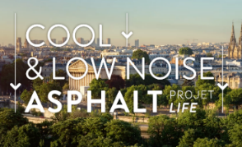

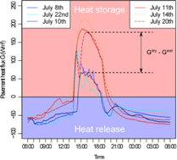
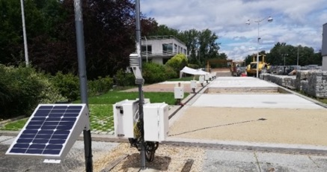






Matériaux urbains
Matériaux urbains
  Revêtements
  Façades et toitures
Revêtements
Démonstrateur Ville de Paris
Démonstrateur Eiffage
Thèse CIFRE M. Hendel (2013-2016)
Façades et toitures
Lampe Xénon
Thèse M. Frere (2020-2025)
Hendel et al., Urban Climate, 2014
Hendel et al., Urban Climate, 2015
Hendel et al., Appl. Therm. Eng., 2015
Hendel et al., Build. and Env., 2018
Parison et al., Urban Climate, 2020
Parison et al., Energy and Build., 2020
Chaumont et al., Energy and Build., 2024
Chaumont et al., under review
Parison et al., CIFQ 2022
Frere et al., Urban Climate, 2024
Karam et al., under review
Thèse CIFRE S. Parison (2017-2020)
Echantillon
UMat4CC
Mesure d’albédo
Mesure d’émissivité
en labo ou in situ
Thèse CIFRE C. Abboud (2023-2026)
Thèse M. Chaumont (2019-2023)

Slide 26










Rafraîchissement urbain in situ
Hendel et al., Urban Climate, 2016
Parison et al., Urban Climate, 2020
Chanial et al., under review
Parison et al., SCS, 2023
Karam et al., COBEE 2022
Frere et al., under preparation
Abboud et al., EGU 2024
Lisière Tierce Forêt
Forêt urbaine
Thèse CIFRE C. Abboud (2023-2026)
Matériaux urbains
  Revêtements
  Façades et toitures
  Rafraîchissement in situ
  Arrosage urbain
  Matériaux innovants
  Cours d’école
  Forêts urbaines
Projet E3S
Thèse M. Frere (2020-2025)
LIFE C-LOW-N Asphalt
Projet FEDER UIA OASIS
Arrosage urbain
Thèse CIFRE M. Hendel (2013-2016)
Thèse CIFRE S. Parison (2017-2020)
Thèse CIFRE M. Chanial (2020-2023)
Thèse G. Karam (2019-2023)

Slide 27









Aide à la décision/conception
Tierce Forêt
Matériaux urbains
  Revêtements
  Façades et toitures
  Rafraîchissement in situ
  Arrosage urbain
  Matériaux innovants
  Cours d’école
  Forêts urbaines
  Aide à la décision
  Où intervenir en priorité ?
  Aide à la conception
IPR
Avant
Après
UMat4CC
Karam et al., COBEE 2022
Stratégie d’arrosage urbain
IPR Toulouse
Sensitivity type
Cooling priority
Low
Hendel et al., Urban Climate, 2020
High
Stage M1 F. Rodriguez (2023)

Slide 28












Projets à court et moyen terme
Revêtements urbains
Toitures métalliques : projet ZINC
Matériaux urbains
  Revêtements
  Façades et toitures
  Rafraîchissement in situ
  Arrosage urbain
  Matériaux innovants
  Cours d’école
  Stress thermique et santé
  Forêts urbaines
Forêts urbaines
Evaluation rafraîchissement
IDEX UPCité
Cool Plants
(2024-2025)
Thèse CIFRE C. Abboud (2023-2026)
Cool-Street
(2025-2028)
Chaleur et santé
Parison et al., CIFQ 2022
Abboud et al., EGU 2024
Abboud et al., IBPSA 2024
Bartoli et al., CIFQ 2022
Kamara et al., AIC 2024
Abboud et al., AIC 2024
ANR H3Sensing
(2022-2027)
PEPR VDBI
Paris RÉUSSI
(2025-2030)
PEPR VDBI VF++
(2024-2029)
Thèse CIFRE C. Abboud (2023-2026)
Thèse CDSN A. Girier (2024-2027)
Thèse J. Kamara (2023-2026)

Slide 29
Merci de votre attention
Martin Hendel
Université Gustave Eiffel, ESIEE Paris, Département SEED
Université Paris Cité, Laboratoire Interdisciplinaire des Énergies de Demain (LIED) - UMR 8236 CNRS
Sciences Po, Laboratoire Interdisciplinaire d’Evaluation des Politiques Publiques (LIEPP)
martin.hendel@u-paris.fr
ResearchGate
https://www.researchgate.net/profile/Martin_Hendel

